Slide 1


香橙派&内网穿透
解决方案部：梁峰源

Slide 2
01
香橙派介绍
目录
02
香橙派应用场景
CONTENTS
03
内网穿透原理
04
内网穿透实现

Slide 3
在开发和生活中总会遇到一些场景
后端发版，效率低还不能热更新
服务端debug需要穿过多重内网，效率低下
想要搭建自己的项目，苦于云服务器太贵

Slide 4
树莓派&香橙派介绍
树莓派，（英语：Raspberry Pi，简写为RPi，别名为RasPi / RPI）
是为学习计算机编程教育而设计，只有信用卡大小的微型电脑，其系统基于Linux。随着Windows 10 IoT的发布，用户可以用上运行Windows的树莓派

Slide 5
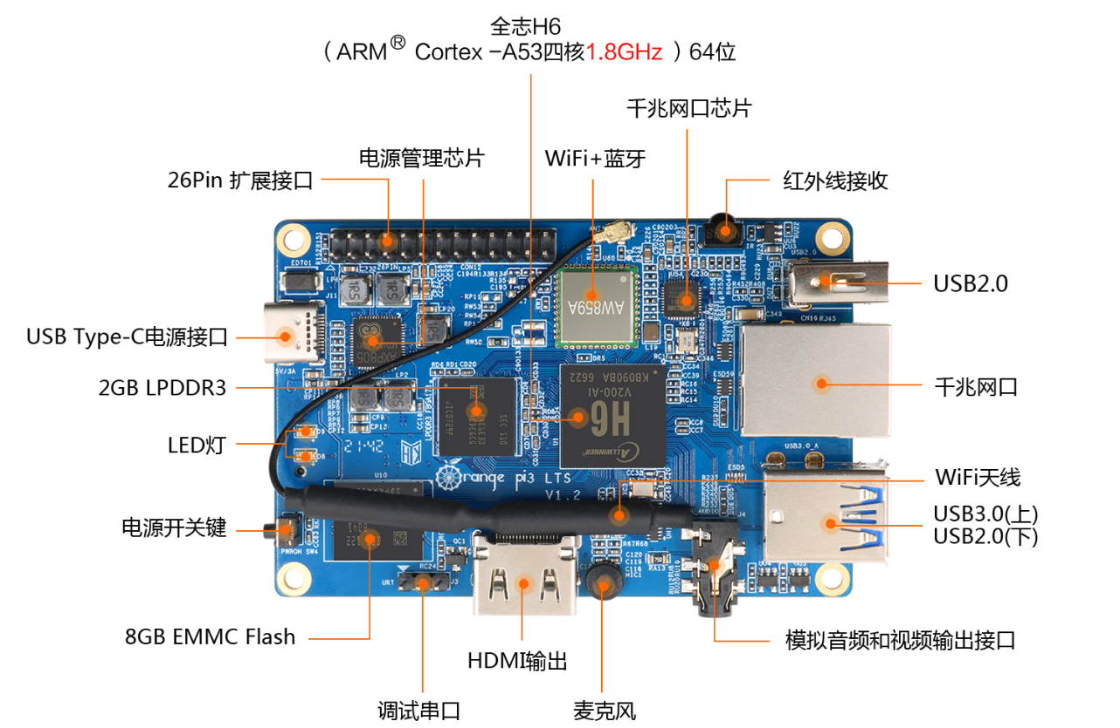
树莓派&香橙派介绍

Slide 6
目录
02
CONTENTS
香橙派应用场景

Slide 7

树莓派能干什么？
搭建自己的博客
内网穿透、P2P服务器、NAS
搭建kubernetes集群
搭建serverless集群

Slide 8
目录
03
内网穿透原理
CONTENTS

Slide 9




NAT应用场景
企业或家庭所使用的网络为私有网络，使用的是私有地址；运营商维护的网络为公共网络，使用的是公有地址。私有地址不能在公网中路由。
NAT一般部署在连接内网和外网企业或家庭所使用的网络为私有网络，使用的是私有地址；运营商维护的网络为公共企业或家庭所使用的网络为私有网络，使用的是私有地址；运营商维护的网络为公共网络，使用的是公有地址。私有地址不能在公网中路由。般部署在连接内网和外网的网关设备上。
主机A
私有网络
公共网络
192.168.1.1/24
SWA
RTA
SWA
200.10.10.0/24
主机B
192.168.1.2/24
企业或家庭所使用的网络为私有网络，使用的是私有地址；运营商维护的网络为公共网络，使用的是公有地址。私有地址不能在公网中路由。
NAT一般部署在连接内网和外网的网关设备上
Notes:
随着网络设备的数量不断增长，对IPv4地址的需求也不断增加，导致可用IPv4地址空间逐渐耗尽。解决IPv4地址枯竭问题的权宜之计是分配可重复使用的各类私网地址段给企业内部或家庭使用。但是，私有地址不能在公网中路由，即私网主机不能与公网通信，也不能通过公网与另外一个私网通信。
NAT是将IP数据报文头部中的IP地址转换为另一个IP地址的过程，主要用于实现内部网络（私有IP地址）访问外部网络（公有IP地址）的功能。NAT一般部署在连接内网和外网的网关设备上。当收到的报文源地址为私网地址、目的地址为公网地址时，NAT可以将源私网地址转换成一个公网地址。这样公网目的地就能够收到报文，并做出响应。此外，网关上还会创建一个NAT映射表，以便判断从公网收到的报文应该发往的私网目的地址。

Slide 10
静态NAT
主机A
S:192.168.1.1
D:100.1.1.1
S:200.10.10.1
D:100.1.1.1
D:192.168.1.1
S:100.1.1.1
D:200.10.10.1
S:100.1.1.1
主机C
192.168.1.1/24
SWA
RTA
SWA
主机B
S:192.168.1.2
D:100.1.1.1
S:200.10.10.2
D:100.1.1.1
100.1.1.1/24
192.168.1.2/24
D:192.168.1.2
S:100.1.1.1
D:200.10.10.2
S:100.1.1.1
静态NAT实现了私有地址和公有地址的一对一映射。
一个公网IP只会分配给唯一且固定的内网主机
Notes:
NAT的实现方式有多种，适用于不同的场景。
静态NAT实现了私有地址和公有地址的一对一映射。如果希望一台主机优先使用某个关联地址，或者想要外部网络使用一个指定的公网地址访问内部服务器时，可以使用静态NAT。但是在大型网络中，这种一对一的IP地址映射无法缓解公用地址短缺的问题。
在本示例中，源地址为192.168.1.1的报文需要发往公网地址100.1.1.1。在网关RTA上配置了一个私网地址192.168.1.1到公网地址200.10.10.1的映射。当网关收到主机A发送的数据包后，会先将报文中的源地址192.168.1.1转换为200.10.10.1，然后转发报文到目的设备。目的设备回复的报文目的地址是200.10.10.1。当网关收到回复报文后，也会执行静态地址转换，将200.10.10.1转换成192.168.1.1，然后转发报文到主机A。和主机A在同一个网络中其他主机，如主机B，访问公网的过程也需要网关RTA做静态NAT转换。

Slide 11
动态NAT
动态NAT基于地址池来实现私有地址和公有地址的转换。
主机A
S:192.168.1.1
D:100.1.1.1
S:200.10.10.1
D:100.1.1.1
S:192.168.1.2
D:100.1.1.1
S:200.10.10.2
D:100.1.1.1
192.168.1.1/24
SWA
RTA
主机C
SWA
主机B
200.10.10.0/24
200.10.10.1
200.10.10.2
……
100.1.1.1/24
192.168.1.2/24
Notes:
动态NAT通过使用地址池来实现。
本示例中，当内部主机A和主机B需要与公网中的目的主机通信时，网关RTA会从配置的公网地址池中选择一个未使用的公网地址与之做映射。每台主机都会分配到地址池中的一个唯一地址。当不需要此连接时，对应的地址映射将会被删除，公网地址也会被恢复到地址池中待用。当网关收到回复报文后，会根据之前的映射再次进行转换之后转发给对应主机。
动态NAT地址池中的地址用尽以后，只能等待被占用的公用IP被释放后，其他主机才能使用它来访问公网。

Slide 12
NAPT
主机A
S:192.168.1.1:1025
D:100.1.1.1:80
S:200.10.10.1:2843
D:100.1.1.1:80
网络地址端口转换NAPT允许多个内部地址映射到同一个公有地址的不同端口。
S:192.168.1.2:1028
D:100.1.1.1:80
S:200.10.10.1:2844
D:100.1.1.1:80
SWA
RTA
主机C
192.168.1.1/24
SWA
主机B
100.1.1.1/24
200.10.10.0/24
200.10.10.1：2843
200.10.10.1：2844
……
192.168.1.2/24
Notes:
网络地址端口转换NAPT（Network Address Port Translation）允许多个内部地址映射到同一个公有地址的不同端口。
本例中，RTA收到一个私网主机发送的报文，源IP地址是192.168.1.1，源端口号是1025，目的IP地址是100.1.1.1，目的端口是80。RTA会从配置的公网地址池中选择一个空闲的公网IP地址和端口号，并建立相应的NAPT表项。这些NAPT表项指定了报文的私网IP地址和端口号与公网IP地址和端口号的映射关系。之后，RTA将报文的源IP地址和端口号转换成公网地址200.10.10.1和端口号2843，并转发报文到公网。当网关RTA收到回复报文后，会根据之前的映射表再次进行转换之后转发给主机A。主机B同理。

Slide 13
Easy IP
Easy IP允许将多个内部地址映射到网关出接口地址上的不同端口。
S:192.168.1.1:1025
D:100.1.1.1:80
S:200.10.10.10:2843
D:100.1.1.1:80
主机A
S:192.168.1.2:1028
D:100.1.1.1:80
S:200.10.10.10:2844
D:100.1.1.1:80
SWA
RTA
主机C
192.168.1.1/24
200.10.10.10/24
SWA
主机B
S1/0/0
100.1.1.1/24
192.168.1.2/24
Notes:
Easy IP适用于小规模局域网中的主机访问Internet的场景。小规模局域网通常部署在小型的网吧或者办公室中，这些地方内部主机不多，出接口可以通过拨号方式获取一个临时公网IP地址。Easy IP可以实现内部主机使用这个临时公网IP地址访问Internet。
本示例说明了Easy IP的实现过程。RTA收到一个主机A访问公网的请求报文，报文的源IP地址是192.168.1.1，源端口号是1025。RTA会建立Easy IP表项，这些表项指定了源IP地址和端口号与出接口的公网IP地址和端口号的映射关系。之后，根据匹配的Easy IP表项，将报文的源IP地址和端口号转换成出接口的IP地址和端口号，并转发报文到公网。报文的源IP地址转换成200.10.10.10/24，相应的端口号是2843。
路由器收到回复报文后，会根据报文的目的IP地址和端口号，查询Easy IP表项。路由器根据匹配的Easy IP表项，将报文的目的IP地址和端口号转换成私网主机的IP地址和端口号，并转发报文到主机。

Slide 14

NAT服务器
通过配置NAT服务器,可以使外网用户访问内网服务器。
通过配置NAT服务器,可以使外网用户访问内网服务器
D:192.168.1.100:80
S:100.1.1.1:2844
D:200.10.10.1:80
S:100.1.1.1:2844
S:192.168.1.100:80
D:100.1.1.1:2844
S:200.10.10.1:80
D:100.1.1.1:2844
服务器
RTA
主机C
192.168.1.100/24
100.1.1.1/24
Notes:
NAT在使内网用户访问公网的同时，也屏蔽了公网用户访问私网主机的需求。当一个私网需要向公网用户提供Web和SFTP服务时，私网中的服务器必须随时可供公网用户访问。
NAT服务器可以实现这个需求，但是需要配置服务器私网IP地址和端口号转换为公网IP地址和端口号并发布出去。路由器在收到一个公网主机的请求报文后，根据报文的目的IP地址和端口号查询地址转换表项。路由器根据匹配的地址转换表项，将报文的目的IP地址和端口号转换成私网IP地址和端口号，并转发报文到私网中的服务器。
本例中，主机C需要访问私网服务器，发送报文的目的IP地址是200.10.10.1，目的端口号是80。RTA收到此报文后会查找地址转换表项，并将目的IP地址转换成192.168.1.1，目的端口号保持不变。服务器收到报文后会进行响应，RTA收到私网服务器发来的响应报文后，根据报文的源IP地址192.168.1.1和端口号80查询地址转换表项。然后，路由器根据匹配的地址转换表项，将报文的源IP地址和端口号转换成公网IP地址200.10.10.1和端口号80，并转发报文到目的公网主机。

Slide 15
静态NAT配置
主机A
192.168.1.1/24
SWA
RTA
主机C
主机B
G0/0/1
S1/0/0
100.1.1.1/24
192.168.1.2/24
[RTA]interface GigabitEthernet0/0/1
[RTA-GigabitEthernet0/0/1]ip address 192.168.1.254 24
[RTA-GigabitEthernet0/0/1]interface Serial1/0/0
[RTA-Serial1/0/0]ip address 200.10.10.2 24
[RTA-Serial1/0/0]nat static global 202.10.10.1 inside 192.168.1.1
[RTA-Serial1/0/0]nat static global 202.10.10.2 inside 192.168.1.2
Notes:
nat static global { global-address} inside {host-address } 命令用于创建静态NAT。
global参数用于配置外部公网地址。
inside参数用于配置内部私有地址。

Slide 16
配置验证
[RTA]display nat static
Static Nat Information:
Interface : Serial1/0/0
Global IP/Port : 202.10.10.1/----
Inside IP/Port : 192.168.1.1/----
……
Global IP/Port : 202.10.10.2/----
Inside IP/Port : 192.168.1.2/----
……
Total : 2
Notes:
命令display nat static用于查看静态NAT的配置。
Global IP/Port表示公网地址和服务端口号。
Inside IP/Port表示私有地址和服务端口号。

Slide 17
动态NAT配置
主机A
192.168.1.1
192.168.1.2
……
200.10.10.1
200.10.10.2
……
192.168.1.1/24
SWA
RTA
主机C
主机B
G0/0/1
S1/0/0
100.1.1.1/24
192.168.1.2/24
[RTA]nat address-group 1 200.10.10.1 200.10.10.200
[RTA]acl 2000
[RTA-acl-basic-2000]rule 5 permit source 192.168.1.0 0.0.0.255
[RTA-acl-basic-2000]quit
[RTA]interface serial1/0/0
[RTA-Serial1/0/0]nat outbound 2000 address-group 1 no-pat
Notes:
nat outbound命令用来将一个访问控制列表ACL和一个地址池关联起来，表示ACL中规定的地址可以使用地址池进行地址转换。ACL用于指定一个规则，用来过滤特定流量。后续将会介绍有关ACL的详细信息。
nat address-group命令用来配置NAT地址池。
本示例中使用nat outbound命令将ACL 2000与待转换的192.168.1.0/24网段的流量关联起来，并使用地址池1（address-group 1）中的地址进行地址转换。no-pat表示只转换数据报文的地址而不转换端口信息。

Slide 18
配置验证
[RTA]display nat address-group 1
NAT Address-Group Information:
--------------------------------------
Index Start-address End-address
1 200.10.10.1 200.10.10.200
[RTA]display nat outbound
NAT Outbound Information:
----------------------------------------------------------------
Interface Acl Address-group/IP/Interface Type
----------------------------------------------------------------
Serial1/0/0 2000 1 no-pat
----------------------------------------------------------------
Total : 1
Notes:
display nat address-group group-index命令用来查看NAT地址池配置信息。
命令display nat outbound用来查看动态NAT配置信息。
可以用这两条命令验证动态NAT的详细配置。在本示例中，指定接口Serial1/0/0与ACL关联在一起，并定义了用于地址转换的地址池1。参数no-pat说明没有进行端口地址转换。

Slide 19
Easy IP配置
主机A
192.168.1.1/24
SWA
RTA
主机C
SWA
200.10.10.1
主机B
S1/0/0
100.1.1.1/24
192.168.1.2/24
[RTA]acl 2000
[RTA-acl-basic-2000]rule 5 permit source 192.168.1.0 0.0.0.255
[RTA-acl-basic-2000]quit
[RTA]interface serial1/0/0
[RTA-Serial1/0/0]nat outbound 2000
Notes:
nat outbound acl-number命令用来配置Easy-IP地址转换。Easy IP的配置与动态NAT的配置类似，需要定义ACL和nat outbound命令，主要区别是Easy IP不需要配置地址池，所以nat outbound命令中不需要配置参数address-group。
在本示例中，命令nat outbound 2000表示对ACL 2000定义的地址段进行地址转换，并且直接使用Serial1/0/0接口的IP地址作为NAT转换后的地址。

Slide 20
配置验证
[RTA]display nat outbound
NAT Outbound Information:
---------------------------------------------------------------------
Interface Acl Address-group/IP/Interface Type
---------------------------------------------------------------------
Serial1/0/0 2000 200.10.10.1 easyip
---------------------------------------------------------------------
Total : 1
Notes:
命令display nat outbound用于查看命令nat outbound的配置结果。
Address-group/IP/Interface表项表明接口和ACL已经关联成功，type表项表明Easy IP已经配置成功。

Slide 21
NAT服务器配置
服务器
RTA
主机C
G0/0/1
S1/0/0
192.168.1.1/24
100.1.1.1/24
[RTA]interface GigabitEthernet0/0/1
[RTA-GigabitEthernet0/0/1]ip address 192.168.1.254 24
[RTA-GigabitEthernet0/0/1]interface Serial1/0/0
[RTA-Serial1/0/0]ip address 200.10.10.2 24
[RTA-Serial1/0/0]nat server protocol tcp global 202.10.10.1 www inside 192.168.1.1 8080
Notes:
nat server [ protocol {protocol-number | icmp | tcp | udp} global { global-address | current-interface global-port} inside {host-address host-port } vpn-instance vpn-instance-name acl acl-number description description ]命令用来定义一个内部服务器的映射表，外部用户可以通过公网地址和端口来访问内部服务器。
参数protocol指定一个需要地址转换的协议；
参数global-address指定需要转换的公网地址；
参数inside指定内网服务器的地址。

Slide 22
配置验证
[RTA]display nat server
Nat Server Information:
Interface : Serial1/0/0
Global IP/Port : 202.10.10.1/80(www)
Inside IP/Port : 192.168.1.1/8080
Protocol : 6(tcp)
VPN instance-name : ----
Acl number : ----
Description : ----
Total : 1
Notes:
display nat server命令用于查看详细的NAT服务器配置结果。
可以通过此命令验证地址转换的接口、全局和内部IP地址以及关联的端口号。在本示例中，全局地址202.10.10.1和关联的端口号80（www）分别被转换成内部服务器地址192.168.1.1和端口号8080。

Slide 23
DDNS
DDNS即动态域名解析，是将用户的动态IP地址映射到一个固定的域名解析服务上
用户每次连接网络的时候，客户端程序就会通过信息传递把该主机的动态IP地址传送给位于服务商主机上的服务器程序，服务程序负责提供DNS服务并实现动态域名解析。就是说DDNS捕获用户每次变化的IP地址，然后将其与域名相对应，这样域名就可以始终解析到非固定IP的服务器上，互联网用户通过本地的域名服务器获得网站域名的IP地址，从而可以访问网站的服务
Notes:
DDNS即动态域名解析，是将用户的动态IP地址映射到一个固定的域名解析服务上，用户每次连接网络的时候，客户端程序就会通过信息传递把该主机的动态IP地址传送给位于服务商主机上的服务器程序，服务程序负责提供DNS服务并实现动态域名解析。就是说DDNS捕获用户每次变化的IP地址，然后将其与域名相对应，这样域名就可以始终解析到非固定IP的服务器上，互联网用户通过本地的域名服务器获得网站域名的IP地址，从而可以访问网站的服务

Slide 24
内网穿透原理
如果NAT穿透失败，但是还想搭建自己的内网服务器该怎么办？
使用内网穿透即可
常见的内网穿透方案
简单来说实现不同局域网内的主机之间通过互联网进行通信的技术叫内网穿透
frp：https://github.com/fatedier/frp
nps：https://github.com/ehang-io/nps
花生壳
natapp

Slide 25
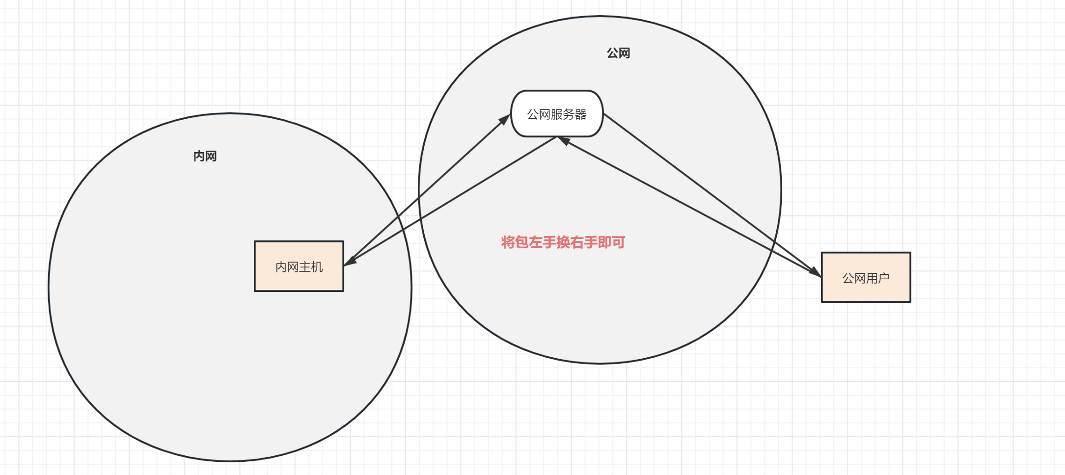
内网穿透原理

Slide 26
目录
04
CONTENTS
内网穿透实现

Slide 27

THANKS

